Slide 1
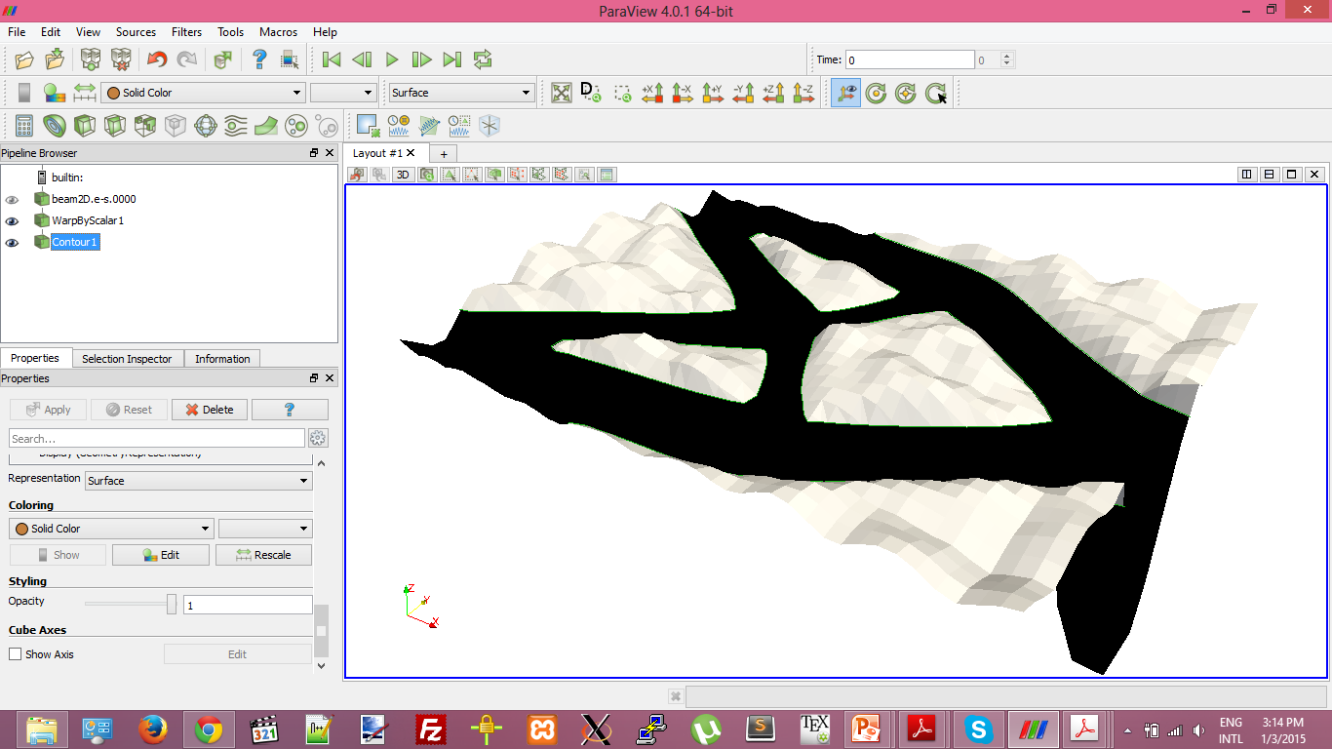



$$φ<0→Ω^{A}$$
$$φ>0→Ω^{B}$$
$$φ=0→Γ_{φ=0}$$

